Slide 1
Transitoires thermohydrauliques dans une boucle d’hélium diphasique en régime transitoire
H. Furci
hernanfurci@gmail.com
Service d’Accélérateurs, Cryogénie et Magnétisme
IRFU, DSM
CEA de Saclay
Forum Recherche Industrie PIGES
8 Octobre 2015

Slide 2
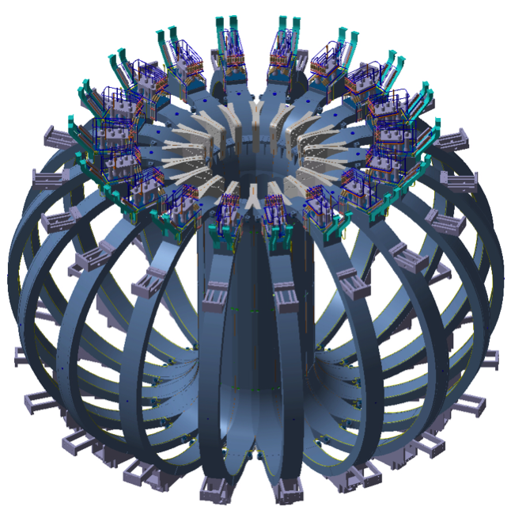
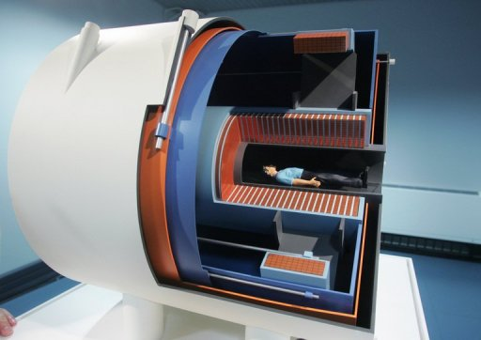
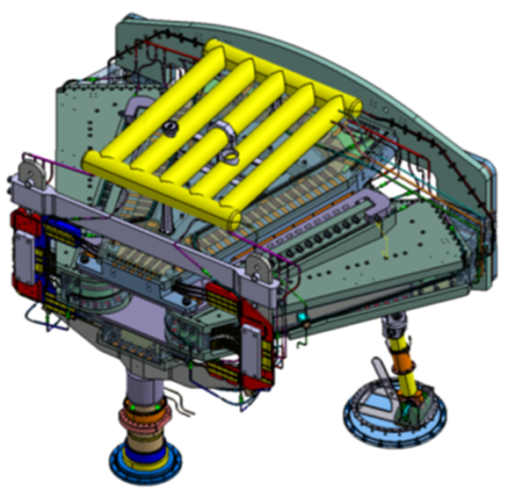
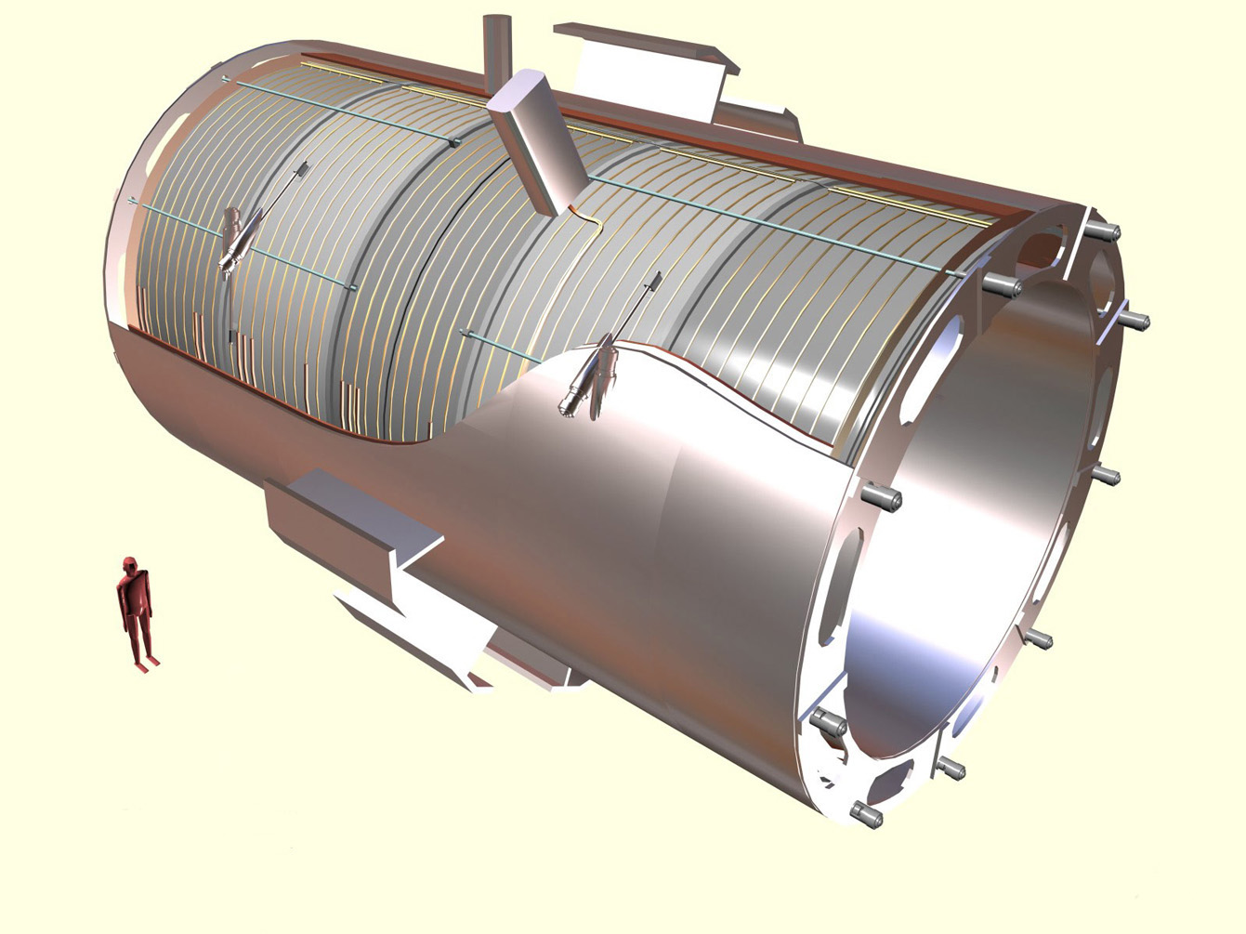


CONTEXTe: Les aimants supraconducteurs
  Les aimants supraconducteurs sont utilisés pour plusieurs applications de haut champ magnétique
      Confinement de plasma (fusion)
      IRM (médical)
      Focalisation de faisceau (accélérateurs)
      Détection de particules (recherche)
  La supraconductivité est possible seulement à très basse température
CMS detector
R3B-GLAD Spectrometer

Slide 3
CONTEXTe: Les aimants supraconducteurs
  Les aimants supraconducteurs sont utilisés pour plusieurs applications de haut champ magnétique
      Confinement de plasma (fusion)
      IRM (médical)
      Focalisation de faisceau (accélérateurs)
      Détection de particules (recherche)
  La supraconductivité est possible seulement à très basse température
Thermosiphon cooling pipes
  Des techniques cryogéniques deviennent indispensables
  La circulation naturelle d’hélium est un des possibles schémas de refroidissement
      Sécurité passive
      Pas de pompe (moins de puissance froide)
      Entretien plus simple
CMS detector
R3B-GLAD Spectrometer

Slide 4
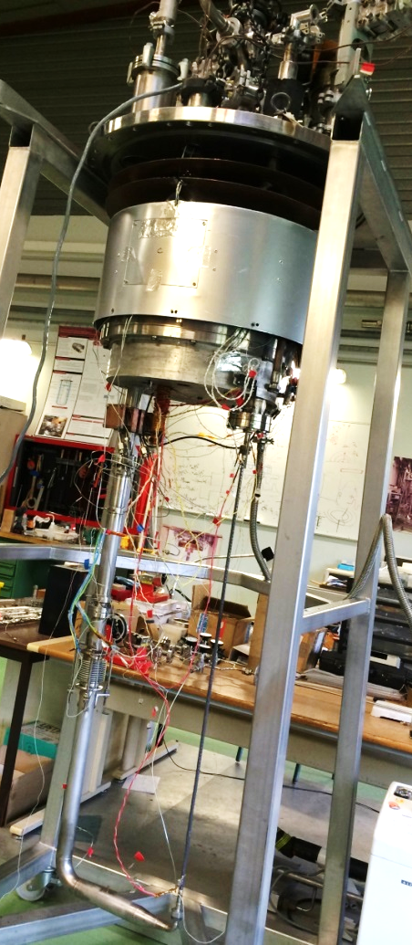
Mon sujet de thèse
  Etudes précédentes abordent seulement l’opération en régime permanent de ces boucles
  On a conduit des expériences sur une boucle pour
      explorer les régimes d’ébullition pendant des transitoires à différents niveaux de puissance et tout le long de la section chauffée;
      identifier des phénomènes de dégradation du transfert thermique et des façons de les atténuer ou éliminer.
  On a modélisé la boucle de circulation en transitoire
      Pour comprendre et prédire ces phenomènes
Recharge de liquide
PA
Sortie du gaz
Niveau Liquide
PV
PT
T5
T4
Phase separator cryostat
(GHe+LHe)
Chauffage électrice (fil spiral)
T3
T2
Cryogenic
chimney
T1
LHe supply pipe ∅ 60.3 x 1.6
Down-comer
5 LHe/GHe return pipes ∅ 48.3 x 1.6
Outlet manifolds
(collectors)
(∅ 45 x 2.5)
Heat exchangers
(∅i 14)
Le tout à 4,2K
CB-2
CB-1
CB0
CB+1
CB+2
Inlet manifolds
(feeder)
(∅ 45 x 2.5)

Slide 5
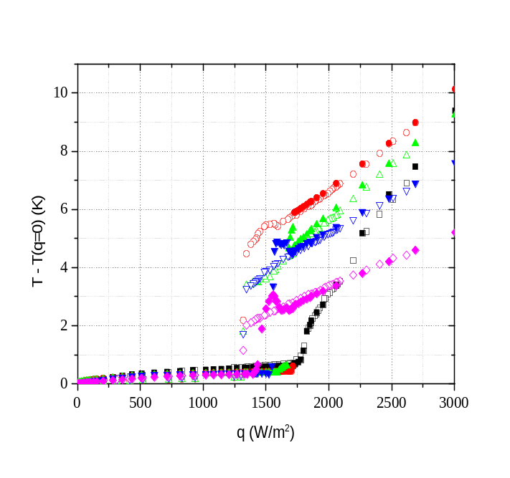
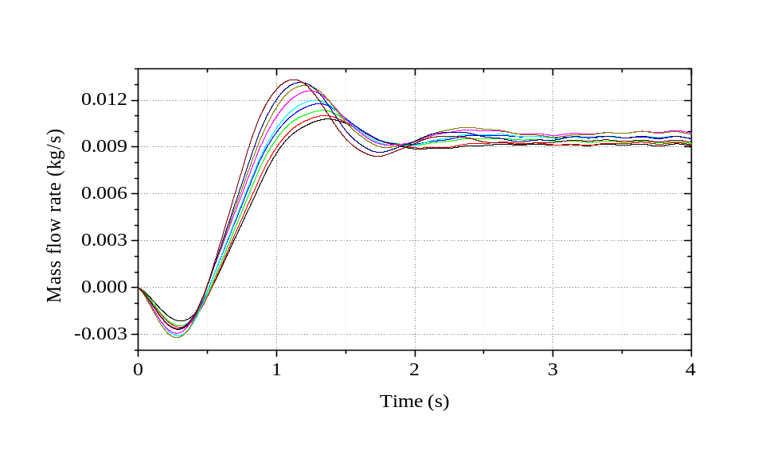
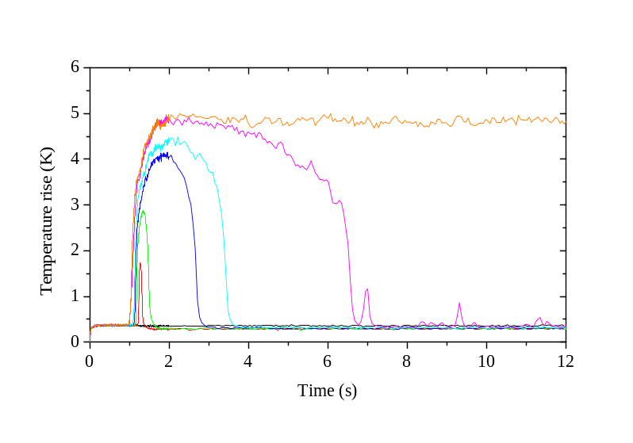
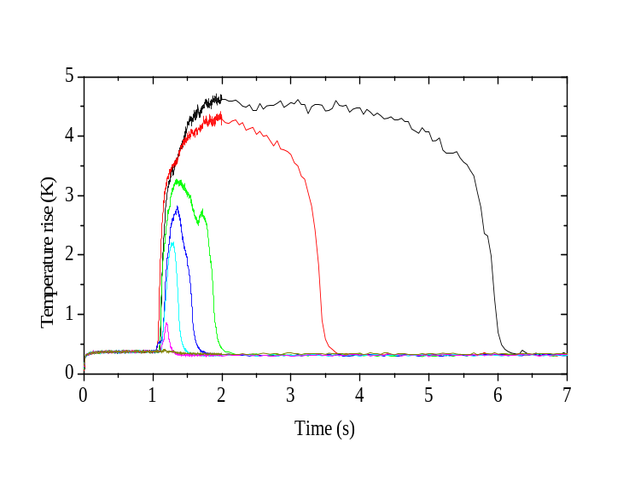
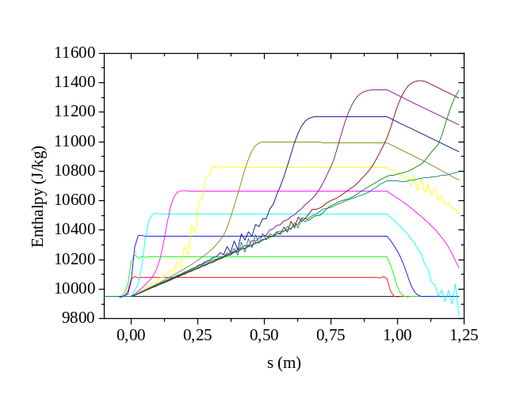
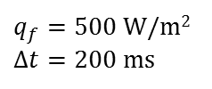
Principales études menées
  Crise d’ébullition en régime permanent
      Limites de puissance (CHF, RHF)
      Effets hydrauliques (diminution du frottement)
  Effets de la circulation initiale
      Amoindrissement de la crise prématurée
      Cartes de comportement
  Modélisation
      Codes commerciaux et développement
      Prédiction de l’évolution thermohydraulique
  Evolution transitoire condition initial en repos
      La mise en place de la circulation (débit)
      La mise en place de l’ébullition
      La crise d’ébullition en transitoire
        Paramètres temporels
        Différentiation des mécanismes
Nucleate Boiling
RHF
CHF
Film Boiling
Puissance croissante
Puissance croissante
Plus basse que le CHF
Crise prématurée
Time (s)
$q_{f}=500$ W/m²
$∆t=200$ ms
Puissance initiale croissante
Atténuation de la crise

Slide 6
Pour en savoir plus…
Travaux publiés
  B. Baudouy. Heat and mass transfer in two-phase HeI thermosiphon flow. In Advances in Cryogenic Engineering 47, pages 1514-1521, 2002.
  B. Baudouy. Pressure drop in two-phase He I natural circulation loop at low vapor quality. In Proceedings of the ICEC 19, pages 817-820, 2002.
  B. Baudouy. Heat transfer near critical condition in two-phase He I thermosiphon flow at low vapor quality. In Advances in Cryogenic Engineering 49, pages 1107-1114, 2004.
  B. Baudouy. Modeling of a vertical circulation loop in two-phase helium. In Advances in Cryogenic Engineering 57, pages 717-723, 2012.
  B. Baudouy, A. Bessette, and A. Four. Modeling of a horizontal circulation open loop in two-phase helium. Cryogenics 53, pages 2-6, 2013.
  B. Baudouy and Cozeret R. Experimental study of film boiling in helium natural convection boiling flow. In Proceedings of the ICEC 22, pages 323-327, 2008.
  L. Benkheira, B. Baudouy, and M. Souhar. Heat transfer characteristics of two-phase HeI (4.2 K) thermosiphon flow. International Journal of Heat and Mass Transfer 50, pages 3534-3544, 2007.
  L. Benkheira, M. Souhar, and B. Baudouy. Heat and mass transfer in nucleate boiling regime of HeI in a natural circulation loop. In Advances in Cryogenic Engineering 51, pages 871-878, 2006.
  Benkheira, Lahcene. Contribution a l‘étude des propriétés thermiques et hydrodynamiques d'un écoulement d'hélium normal (He I) diphasique en circulation naturelle pour le refroidissement des aimants supraconducteurs. Thèse doctorale, Ecole Doctorale Energie Mécanique Matériaux de l'Institut National Polytechnique de Lorraine, 2007.
  H. Furci, Four A., and B. Baudouy. Experimental study of stability and transients in a horizontally heated boiling helium thermosyphon. In IOP Conference Series: Materials Science and Engineering (MSE), In press. Proceedings of the Cryogenic Engineering Conference (CEC), Tucson, AZ, 2015.
  H. Furci, B. Baudouy, A. Four, C. Meuris. Transient Boiling in Two-Phase Helium Natural Circulation Loops. Advances in Cryogenic Engineering 59, pages 1490-1497, 2014
  H. Furci, B. Baudouy, A. Four, C. Meuris. Steady state boiling crisis in a helium vertically heated natural circulation loop – Part 1: critical heat flux, boiling crisis onset and hysteresis. Cryogenics, In press, available online, 2015
  H. Furci, B. Baudouy, A. Four, C. Meuris. Steady state boiling crisis in a helium vertically heated natural circulation loop – Part 2: friction pressure drop lessening. Cryogenics, In press, available online, 2015
Contacts
  Bertrand Baudouy bertrand.baudouy@cea.fr +33 (0)1 69 08 42 07
  Hernán Furci hernanfurci@gmail.com

Slide 7
Merci de votre attention!
Commissariat à l’énergie atomique et aux énergies alternatives
DSM/IRFU/SACM
Centre de Saclay | 91191 Gif-sur-Yvette Cedex
Etablissement public à caractère industriel et commercial | RCS paris B 775 685 019

